Slide 1
公的年金(2) 賦課方式と積立方式
公共経済論II
No.8
麻生良文

Slide 2
公的年金制度の経済効果
公的年金の財政方式
2期間モデルによる分析
保険料，給付の比較
生涯での純負担
賦課方式にもたらす世代間所得移転の性質
賦課方式の年金制度の経済効果
資本蓄積
租税としての保険料
留意点

Slide 3
公的年金の財政方式
積立方式 funded system
若年期に支払った保険料は積立てられる
保険料支払いによって受給権が発生
老後の給付は自らの積立金を取り崩すことで賄う
賦課方式 pay as you go system
若年期に支払う保険料は積立てられず，その時点の高齢者の給付に回される
保険料支払いによって受給権が発生
老後の給付は，その時点の若年者からの保険料支払いから賄われる
賦課方式と積立方式の違い
積立方式： 給付債務に見合う資産（積立金）が存在
賦課方式： 給付債務に見合う資産は存在しない→ 純債務の存在

Slide 4
積立方式と賦課方式 2期間モデルによる分析
モデル
各世代は2期間生きる
人口成長率は一定: n
各時点に若年者と高齢者が共存している（世代重複モデル，OLG (overlapping generation model）)
若年期に労働をして賃金を稼ぎ，高齢期は完全に引退する
単純化のため，賃金成長率は一定：g ；利子率は一定: r
若年期に賃金比例の保険料を支払い，高齢期に給付を受け取る
積立方式，賦課方式のもとでの保険料，給付はどう決まるか
生涯での純移転 = 給付 −保険料 は?
ここでは寿命の不確実性の問題は考えない

Slide 5
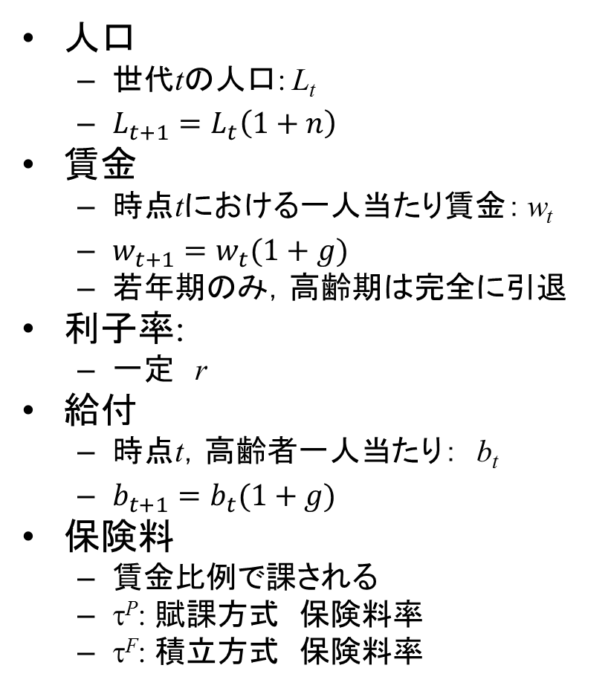
世代重複モデルの構造
人口
世代tの人口: L_{t}
$L_{t+1}=L_{t}\left(1+n\right)$
賃金
時点tにおける一人当たり賃金： w_{t}
$w_{t+1}=w_{t}(1+g)$
若年期のみ，高齢期は完全に引退
利子率:
一定 r
給付
時点t，高齢者一人当たり： b_{t}
$b_{t+1}=b_{t}(1+g)$
保険料
賃金比例で課される
τ^{P}: 賦課方式 保険料率
τ^{F}: 積立方式 保険料率
2期間世代重複モデル
（最も単純なモデル）
t−1
t
t+1
t+2
時点
世代t−1
世代
世代t
世代t+1

Slide 6
積立方式
保険料率
保険料拠出の元利合計が次の期の給付
$$τ^{F}w_{t}\left(1+r\right)=b_{t+1}$$
→積立方式の年金収益率は r
生涯の純移転(時点tの割引価値)
$$∆W_{t}=\frac{b_{t+1}}{1+r}−τ^{F}w_{t}=0$$
給付の割引価値と保険料支払いが一致
寿命の不確実性のある世界では，保険数理的にフェアーな保険に該当

Slide 7
賦課方式
賦課方式の年金制度が時点0に導入されたとする
保険料率
各時点の保険料支払い総額=給付総額
$$τ^{P}w_{t}L_{t}=b_{t}L_{t−1}$$
これから $b_{t}=τ^{P}w_{t}(1+n)$
あるいは
$$b_{t+1}=τ^{P}w_{t+1}\left(1+n\right)=τ^{P}w_{t}\left(1+n\right)(1+g)$$
→ 賦課方式の年金収益率は n+g
生涯の純移転（時点tの割引価値： t=0,1,2,….)
$$∆W_{t}=\frac{b_{t+1}}{1+r}−τ^{P}w_{t}=τ^{P}w_{t}\left[\frac{\left(1+n\right)\left(1+g\right)}{1+r}−1\right]<0$$
r>n+g が成立する場合（通常はこの条件が成立：動学的効率性の条件）
$\frac{b_{t+1}}{1+r}=τ^{F}w_{t}$であることを利用すると$∆W_{t}=−\left(τ^{P}−τ^{F}\right)w_{t}$と表せる
（積立方式であれば実現していたであろう保険料とのギャップ分だけ負担）

Slide 8
賦課方式(2)
年金制度導入時の高齢世代の純移転
$∆W_{−1}=\frac{b_{0}}{1+r}>0$
実は全ての世代の移転の合計はゼロである
所得移転のゼロサム的性質
$∆W_{−1}L_{−1}\left(1+r\right)+\sum_{t=0}^{∞}{\frac{∆W_{t}L_{t}}{{(1+r)}^{t}}=0}$ (*)
賦課方式の年金制度は，制度導入時の高齢世代への移転をその後の全ての世代からの負担で賄うような所得移転に等しい
問題 (*)を導け

Slide 9
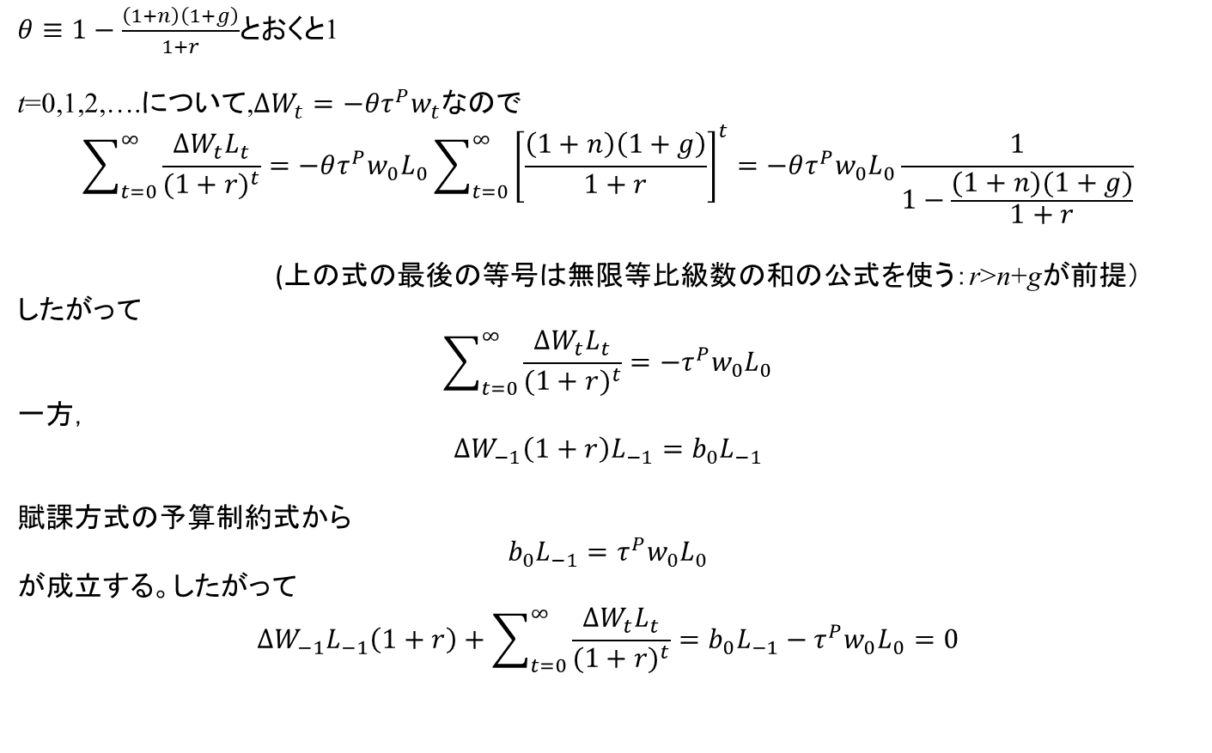
(*)の導出
$θ≡1−\frac{\left(1+n\right)\left(1+g\right)}{1+r}$とおくと1
t=0,1,2,….について,$∆W_{t}={−θτ}^{P}w_{t}なので$
$$\sum_{t=0}^{∞}{\frac{∆W_{t}L_{t}}{{(1+r)}^{t}}=−θτ^{P}w_{0}L_{0}\sum_{t=0}^{∞}{{\left[\frac{\left(1+n\right)\left(1+g\right)}{1+r}\right]}^{t}}=−θτ^{P}w_{0}L_{0}\frac{1}{1−\frac{(1+n)(1+g)}{1+r}}}$$
(上の式の最後の等号は無限等比級数の和の公式を使う：r>n+gが前提）
したがって
$$\sum_{t=0}^{∞}{\frac{∆W_{t}L_{t}}{{(1+r)}^{t}}=−τ^{P}w_{0}L_{0}}$$
一方，
$$∆W_{−1}\left(1+r\right)L_{−1}=b_{0}L_{−1}$$
賦課方式の予算制約式から
$$b_{0}L_{−1}=τ^{P}w_{0}L_{0}$$
が成立する。したがって
$$∆W_{−1}L_{−1}\left(1+r\right)+\sum_{t=0}^{∞}{\frac{∆W_{t}L_{t}}{{(1+r)}^{t}}=b_{0}L_{−1}−τ^{P}w_{0}L_{0}=0}$$

Slide 10
保険料率と純移転（まとめ）
給付水準を同一にして保険料を比較
積立方式
$$τ^{F}w_{t}=\frac{b_{t+1}}{1+r}$$
賦課方式
$$τ^{P}w_{t}=\frac{b_{t}}{1+n}=\frac{b_{t+1}}{(1+n)(1+g)}$$
純$移転$ (r>n+gの場合)
積立方式 世代間の移転は0
賦課方式 年金導入時の高齢世代 $∆W_{−1}={b_{0}}/{(1+r)}>0$
その後の世代 $∆W_{t}=−\left(τ^{P}−τ^{F}\right)w_{t}<0$
世代間移転のゼロサム的性質
$∆W_{−1}L_{−1}\left(1+r\right)+\sum_{t=0}^{∞}{\frac{∆W_{t}L_{t}}{{(1+r)}^{t}}}=0$

Slide 11
年金の財政方式と世代間所得移転
積立方式
若年期の保険料は積立てられ，老後の給付はそれを取り崩す
世代間所得移転は発生しない
賦課方式
若年期の保険料はその時点の高齢者の給付に回る
各時点でみれば若年者から高齢者への所得移転
しかし，各世代の生涯でみると，若年期の負担は老後の給付として（全てではないが）戻ってくる
年金導入時の高齢者に対する移転をその後の全ての世代が負担するような所得移転と同等
賦課方式による移転
t−1
t
t+1
t+2
時点
世代t−1
世代
世代t
世代t+1
$$∆W_{−1}L_{−1}\left(1+r\right)+\sum_{t=0}^{∞}{\frac{∆W_{t}L_{t}}{{(1+r)}^{t}}}=0$$

Slide 12
賦課方式と同等な移転
時点0の高齢者（世代-1）に一人当たりb₀の移転を行う
その財源は国債発行によって賄う
時点0以降の若年者に一定の税負担を求め，財政破綻を招かないようにする
次のことが導かれる
この時，若年者の税負担は一人あたり$\left(τ^{P}−τ^{F}\right)w_{t}$であればよい（これより大きな税負担の場合，国債残高はある一定期間内にゼロになる）

Slide 13
前ページの命題の導出
時点0における国債発行額
$$b_{0}L_{−1}\left(=τ^{P}w_{0}L_{0}\right)$$
時点0における若年者の税負担
$$\left(τ^{P}−τ^{F}\right)w_{0}L_{0}$$
時点0の期末における国債残高
あるいは時点1における期首の国債残高（利子発生前）
$$D_{1}=b_{0}L_{−1}−\left(τ^{P}−τ^{F}\right)w_{0}L_{0}={τ^{F}w}_{0}L_{0}=\frac{b_{1}L_{0}}{(1+r)}$$
時点tの移行の国債残高の推移(t=1,2,3,…)
労働者が$\left(τ^{P}−τ^{F}\right)w_{t}$の負担を$すれば$
$$D_{t+1}=D_{t}\left(1+r\right)−T_{t}=b_{t}L_{t−1}−\left(τ^{P}−τ^{F}\right)w_{t}L_{t}=τ^{F}w_{t}L_{t}\left(=\frac{b_{t+1}L_{t}}{1+r}\right)$$
D_{t+1}は賦課方式のもとでの年金純債務に等しくなる
しかも，D_{t+1}と時点tの総労働所得の比は一定（一人当たりの国債残高は一定）→財政は維持可能

Slide 14
賦課方式の年金制度：implication
制度発足時の高齢者に移転を行い，その後の各世代が(τ^{P}− τ^{F})w_{t}だけの負担をするような所得移転と同等
公的年金の根拠として，世代間所得移転が必要だという議論
賦課方式の公的年金の所得移転がどのようなものであるか理解していない議論
有限の期間内では当初の高齢者世代への移転に対する負担は完結しない
賦課方式のもとで年金純債務が常に存在することと関係
高齢化社会では積立方式の年金の方が高い収益率が享受できるという議論（r>n+gが成立するから）
賦課方式のもとでの年金純債務の負担を忘れた議論
純債務を各世代が少しずつ負担していくと，賦課方式の維持と変わらない

Slide 15
賦課方式の経済効果
世代間所得移転 or 年金純債務の存在
国債の負担と同じ議論
将来世代への負担の転嫁
資本蓄積の減少を通じて将来時点の産出量減少
保険料
負担と給付が一致しない
保険料支払いの（少なくとも）一部は租税（賃金税）
どこまで租税かは給付の設計にも依存する
厚生年金・共済年金の給付は 定額部分（基礎年金）と報酬比例部分からなる

Slide 16
賦課方式の年金の経済効果(2)
各世代はライフサイクルモデルにしたがって行動すると仮定
自分自身の生涯所得に基づいて消費を決定
子供に対する利他的行動はしない
世代-1（賦課方式導入時の高齢世代）
生涯所得の増加→消費の増加
時点0の賦課方式導入が予期されたものなら時点-1から消費を増加させる。予期しないものであれば，時点0で消費を増加させる
世代0以降
生涯所得がわずかに減少する（世代-1への移転よりも小さいことに注意）→消費を抑制
各時点の総消費・総貯蓄
各時点に存在する世代の消費・貯蓄を集計することから求められる
賦課方式による移転
−1
0
1
2
時点
世代−1
世代
世代0
世代1

Slide 17
賦課方式の年金の経済効果(3)
単純化のため（直感的に理解できるように），各時点の総産出量は一定，各世代の人口は一定（人口成長率は0），利子率・賃金成長率も0の世界を考える
この場合，世代-1は得をし，その後の世代は全く損をしないというおかしな状況になるが
また時点0の賦課方式の年金制度は予期しないものであったとする
世代-1は時点0で消費を増加
各時点の総消費
時点0で増加
時点1以降は不変
各時点の総貯蓄
時点0で減少（消費が増加するため）
時点1以降は不変
資本蓄積に与える影響
Y=C+I=C+ΔK
時点0における消費の増加は次の期以降の資本を減らす
産出量に与える影響
生産が資本と労働を用いて行われるとすれば
時点1以降，産出量の低下が生じる
産出量一定とした仮定は正しくなかった
厳密なモデルの展開は省略するが，ここでの議論とほぼ同じ

Slide 18
賦課方式の年金の経済効果(4)
利他主義的遺産動機モデル（Barro）
自分自身の消費だけでなく，子供の効用も勘案して，自分自身の消費と子供に対する遺産を決定する
王朝(dynasty)モデル と呼ばれる場合もある
賦課方式の年金制度の導入→自分自身の生涯所得の増加+子供の税負担の増加→子供の効用の低下→遺産を増加させて，子供の効用の低下を相殺
あたかも無限に生存するかのように振る舞う
自分だけでなく，家系全体の消費経路の最適化を図る
このモデルが成り立てば，賦課方式の年金制度の導入は消費・貯蓄に影響を与えず，資本蓄積にも影響しないし，したがって産出量に与える悪影響もない
財政赤字は無害であるという主張につながる
多くの経済学者はライフサイクルモデルの方が妥当だと考えている

Slide 19
賦課方式の年金の経済効果(5)
租税としての保険料
賦課方式のもとでの保険料負担
一部は将来給付としてもどってこない
租税として機能する
賃金比例の保険料 → 賃金税 →労働供給・労働需要に影響
保険料拠出のうち，将来の給付として取り返せる部分は貯蓄と同等
労働供給・需要に影響を与えない
保険料のうちどこまでが租税と同等かは給付の設計にも依存する
現行の厚生年金→ 定額部分＋報酬比例部分
給付の全額が定額なら，保険料は全額が賃金税
積立方式であっても同様

